Slide 1
Semantisatieverhaal A:
In een drukke winkelstraat stond een straatartiest muziek te maken. De beats woedden of gingen tekeer door de speakers, en veel mensen bleven staan om te luisteren. Het leek een klein feestje, en de artiest had de handen vol aan het bedienen van zijn apparatuur. De handen vol hebben betekent veel te doen hebben, het druk hebben. Plotseling begon het keihard te regenen! Mensen renden zó snel weg, alsof ze iets moesten evacueren. Alsof ze iets naar een veilige plaats moesten brengen. Normaal gesproken evacueren mensen, dieren en andere dingen wanneer het onveilig wordt. Zo is het meestal. Maar zo ernstig was de regenbui niet. Het was zo weer voorbij. De straatartiest ging weer muziek maken, mensen kwamen weer kijken en een klein meisje begon spontaan te dansen op de muziek. Al snel verspreidde die vrolijkheid zich door de straat. De vrolijkheid kwam overal, op meerdere plekken. Een oude man, die zich eerst beschouwd had als toeschouwer of zich zag als toeschouwer, pakte zijn accordeon en speelde mee. Een vrouw klapte met haar handen in de maat. Het leek wel een flashmob, waarbij iedereen een rol speelde. Een rol spelen betekent belangrijk zijn, invloed hebben. Ken je dat, een flashmob? Een flashmob met muzikanten is een groep mensen die ineens op een onverwachte plek begint te spelen of zingen. De straatartiest glimlachte breed. Ze wist dat haar muziek deze vrolijkheid had veroorzaakt. Haar muziek had ervoor gezorgd dat dit gebeurde. Een vrouw uit het publiek kwam naar haar toe en gooide een ruim bedrag in haar pet. Ruim betekent iets meer dan. “Alsjeblieft!” zei ze. Ze bedankte haar met een grote glimlach. Niet veel later hoorde de artiest dat een oude vioolspeler, die verderop in de straat had staan spelen, zijn instrument had beschadigd door de regen. Hij was slachtoffer (iemand die iets ergs meemaakt) van het slechte weer, en de straatartiest troostte hem. “We vinden wel een manier om die viool te repareren,” zei ze. “Samen maken we nieuwe muziek.”
A
Notes:
Woordenoverzicht
woeden: tekeergaan
evacueren: naar een veilige plaats brengen
ruim: iets meer dan
beschouwen als: zien als
een rol spelen: belangrijk zijn, invloed hebben
normaal gesproken: zoals het meestal is
veroorzaken: ervoor zorgen dat iets gebeurt
zich verspreiden: overal komen, op meer plekken komen
de handen vol hebben: veel te doen hebben, het druk hebben
het slachtoffer: iemand die iets ergs meemaakt

Slide 2
Gerarda Das
Marjan ter Harmsel
Mandy Routledge
Francis Vrielink
Week 3 – 14 januari 2025
Niveau A

Slide 3
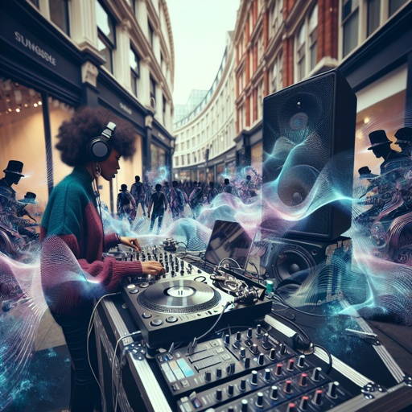
woeden

Slide 4
de handen vol hebben

Slide 5
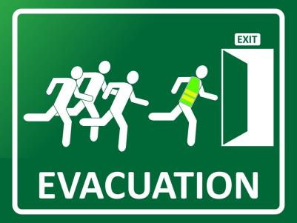
evacueren

Slide 6
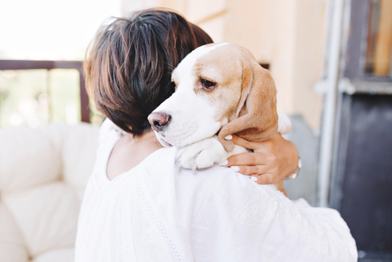
normaal gesproken

Slide 7
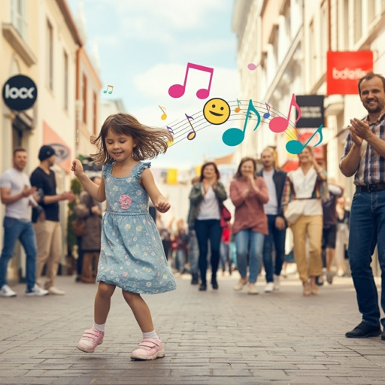
zich verspreiden

Slide 8
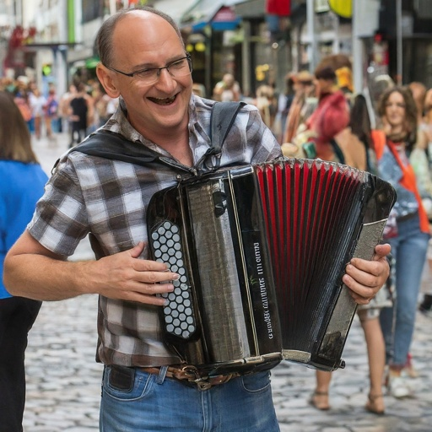
beschouwen als

Slide 9
een rol spelen

Slide 10
veroorzaken

Slide 11
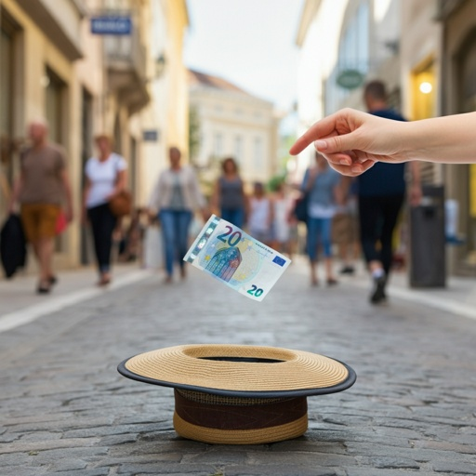
ruim

Slide 12
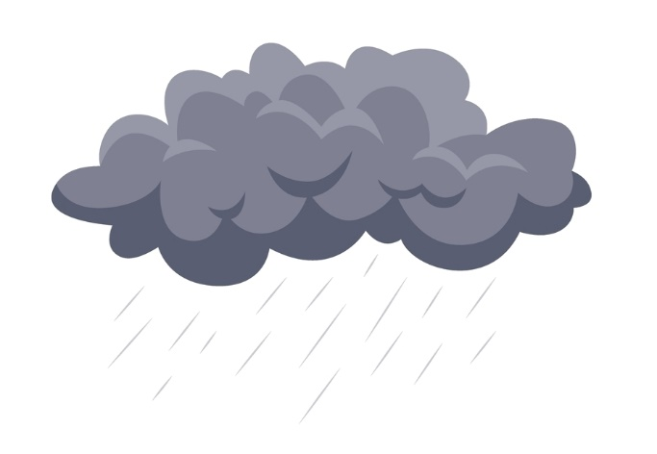
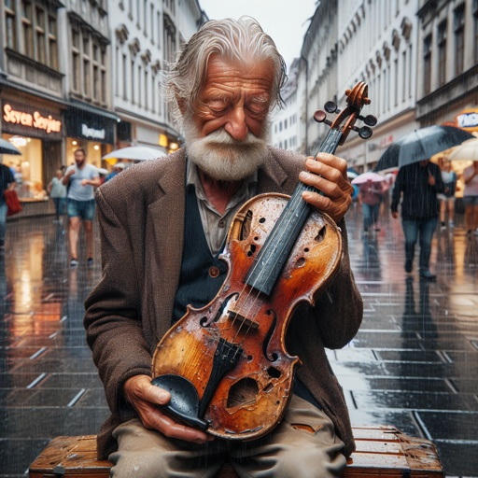
het slachtoffer

Slide 13
Op de woordmuur:

Slide 14
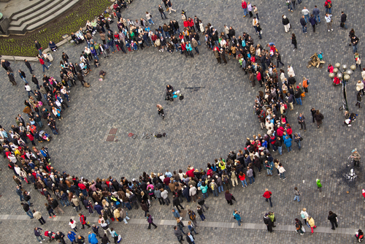
zich verspreiden
zich samenvoegen
= overal komen, op meer plekken komen
Al snel verspreidde die vrolijkheid zich door de straat.
= bij elkaar plaatsen en met elkaar in verband brengen
Deze mensen voegden zich samen om naar het optreden te kijken.

Slide 15
de handen vol hebben
niets te doen hebben
= veel te doen hebben, het druk hebben
De artiest had de handen vol aan het bedienen van haar apparatuur.
= geen verplichtingen of taken hebben, tijd over hebben
Deze familie heeft niets te doen, ze vieren vakantie.

Slide 16
normaal gesproken
in bijzondere gevallen
= zoals het meestal is
Normaal gesproken evacueren mensen, dieren en andere dingen wanneer het onveilig wordt.
= alleen in speciale gevallen, niet zoals het meestal is
In bijzondere gevallen blijven mensen, dieren en andere dingen juist op hun plek, zelfs wanneer het onveilig wordt.

Slide 17
veroorzaken
verhinderen
= ervoor zorgen dat iets gebeurt
Haar muziek had veel plezier veroorzaakt.
= zorgen dat het niet gebeurt
Oorkappen verhinderen dat je de muziek hoort.

Slide 18
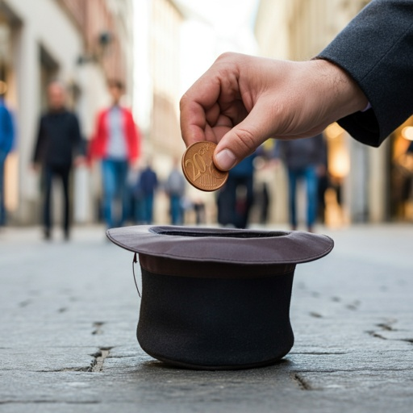
karig
ruim
= weinig
Hij gaf een karig bedrag aan de straatartiest.
= iets meer dan
Zij gaf een ruim bedrag aan de straatartiest.

Slide 19
beschouwen als
= zien als, vinden dat het zo is
een kerstboom
een belediging
een toeschouwer

Slide 20
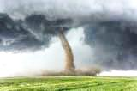
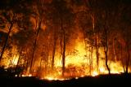
de sneeuwstorm
de tornado
woeden
= tekeergaan
de beats
de bosbrand

Slide 21
het alarm
evacueren
= naar een veilige plaats brengen
de hulpdiensten
ontruimen

Slide 22
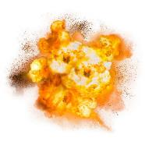
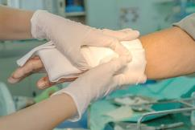
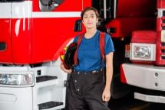
de ramp
het slachtoffer
= iemand die iets ergs meemaakt
het alarmeren
de hulpverlener

Slide 23
een rol spelen = belangrijk zijn, invloed hebben
Het leek wel een flashmob, waarbij iedereen een rol speelde.

